Slide 1

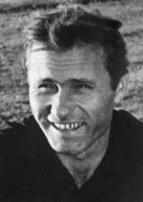
Василий Макарович Шукшин
(1927-1974 г.г.)
Человек, писатель, актер, режиссер.

Slide 2
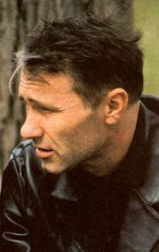
Личность В.М.Шукшина
Если бы Василий Шукшин был бы только актёром, или режиссером, или сценаристом, или драматургом, или, наконец, только прозаиком, мы имели бы перед собой выдающееся дарование. Но все эти таланты принадлежали одному человеку.
Наше искусство ещё не знало такого поразительного сочетания. И так же, как Шукшин играл без грима, так же «без грима» он и писал.
(К.Н.Озерова)

Slide 3

Что означает «писать без грима»?
Честно, не приукрашивая, не скрывая правды, сохраняя имена прообразов героев, не упрощая их характеров, не предоставляя читателю готового ответа на вопрос «как жить?» (открытый финал)...

Slide 4
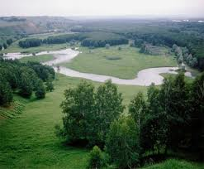
В.М.Шукшин родился в селе Сростки Алтайского края.
Трудовая биография (до института):
работал в колхозе,
работал на производстве (разнорабочим, слесарем, учеником маляра, грузчиком),
служил на флоте,
преподавал в вечерней школе русский язык и литературу.

Slide 5
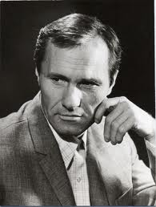

Образование:
Всесоюзный государственный институт кинематографии.
Профессия:
актер,
режиссер,
сценарист,
писатель.

Slide 6
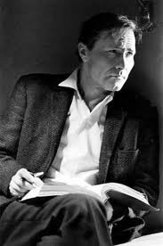
Какие черты характера В.Шукшина способствовали его становлению как творческой личности?
упорство,
трудолюбие,
жажда знаний,
богатый жизненный опыт,
наблюдательность,
любопытсто,
хорошее знание простых людей.
Характер, поведение, речь, условия жизни…

Slide 7

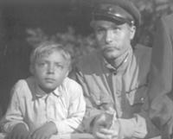
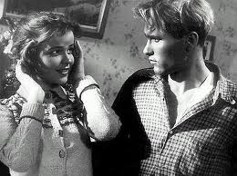
Актерские работы

Slide 8
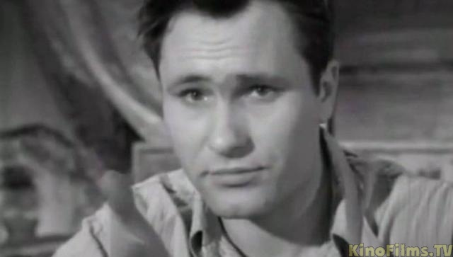

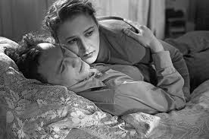
Актерские работы

Slide 9
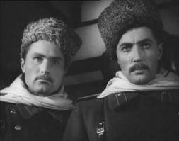

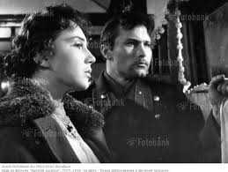
Актерские работы

Slide 10
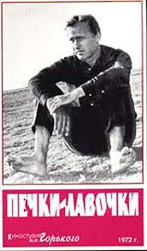
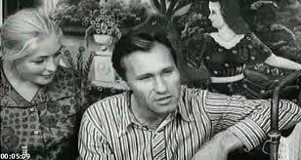
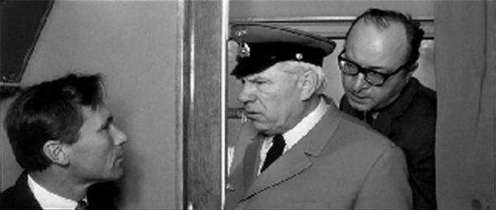
Актерские работы

Slide 11
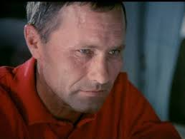

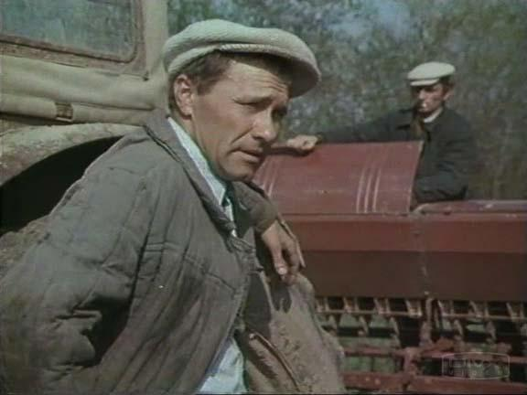
Актерские работы

Slide 12
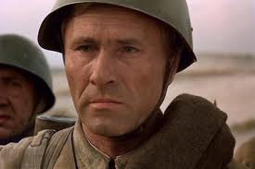

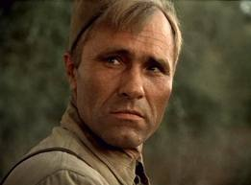
Актерские работы

Slide 13
Основной жанр, в котором работал Шукшин - короткий рассказ (небольшая психологическая сценка), построенная на диалоге или эпизодах из жизни героя.
Собранные вместе рассказы соединяются в правдивый роман о русском мужике и русском национальном характере, смысле жизни.
Рассказы Шукшина раскрываются по-настоящему лишь в сопоставлении друг с другом.

Slide 14
«Вот рассказы, какими они должны быть»:
Рассказ-судьба;
Рассказ-характер;
Рассказ-исповедь;
Рассказ-анекдот.
(Шукшин об искусстве рассказа)
Но для Шукшина сюжет – это характер персонажа: «будет одна и та же ситуация, но будут действовать два разных человека, будет два разных рассказа». Поэтому это всё - рассказы-характеры.
*Книга Виктора Горна «Характеры В.Шукшина»

Slide 15
Любимые герои В.Шукшина – «чудики»:
Странные люди, чьи взгляды на мир и жизненные ценности не совпадают с обывательскими
«дурачки»-неудачники, не похожие на других и не понятые окружающими;
они импульсивны, порывисты, естественны, «недогматики»;
люди-бунтари, правдоискатели;
чувствуют свое трагическое одиночество;
близки миру природы, ценят его гармонию;
жаждут признания своей правоты;
неравнодушны к происходящему вокруг...

Slide 16
Внешность
(рослый, красивый, крепкий...)
Имя (указывает
на простого человека из народа)
Глаза (с горячим блеском, умные, прекрасные, печальные)
«чудик»
Большая душа
Характер (смелость, совестливость...)
Чувства (радость, сочувствие, уважение, любовь)

Slide 17
Встречаются ли в рассказах шукшинские «чудики» друг с другом?
Нет. Их мало. Они разные. У каждого свой «пунктик», своя идея:
Максим ищет веру, чтобы понять смысл жизни.
Алеша Бесконвойный это уже понял и наслаждается гармонией с природой.
Моня Квасов мечтает сделать открытие.
Люди рядом нужны, чтобы эту непохожесть оттенять.

Slide 18
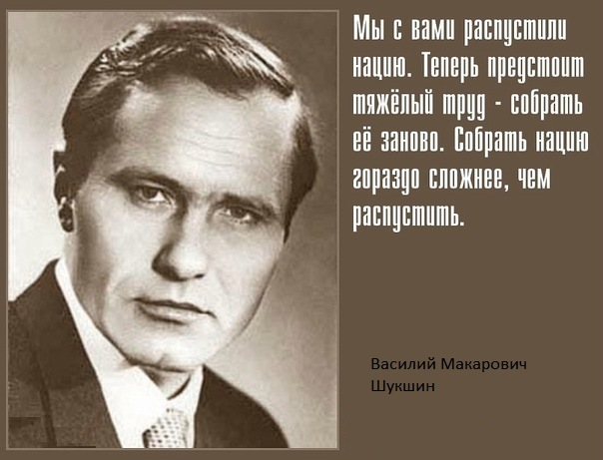

Slide 19
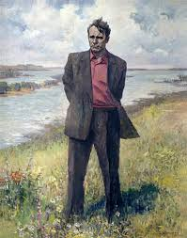

Slide 20
Благодарю за внимание!

